Slide 1
La capacità decisionale al giorno d’oggi: il punto di vista medico applicato alla pratica notarile
Giuseppe Benati

Slide 2
GB, uomo, 78 anni
Giunge in studio accompagnato dalla figlia per un atto di donazione
Vedovo, un’unica figlia, scolarità licenza media superiore, vive solo, ha licenza di guida
Dal dialogo emerge una capacità di attenzione completa, orientamento spazio temporale completo, buona capacità di linguaggio, descrive compiutamente la motivazione della sua presenza
Giunge in ambulatorio per valutazione multidimensionale geriatrica indotta dallo studio notarile di riferimento per valutazione della capacità di intendere e volere (?).
Conclusione della valutazione: la testistica effettuata non mostra alterazioni di carattere patologico della sfera cognitiva. Il quadro complessivo depone per una condizione di invecchiamento di successo.

Slide 3
GB, uomo, 67 anni
Giunge in studio accompagnato dalla figlia per un atto di donazione
Vedovo, due figli, scolarità licenza media superiore, vive con la moglie che non lo vuole lasciare solo al secondo incontro e interviene continuamente
Dal dialogo emerge una facilità a distrarsi, orientamento spazio temporale completo, buona capacità di linguaggio, si fa sostituire dalla moglie nel descrivere compiutamente la motivazione della sua presenza. Dice di avere lavorato come insegnante e nega problemi di memoria. Non ha licenza di guida. Non si reca abitualmente in banca, non fa la spesa in autonomia
Giunge in ambulatorio per valutazione multidimensionale geriatrica indotta dallo studio notarile di riferimento per valutazione della capacità di intendere e volere.
Alla valutazione si conclude: Quadro di decadimento cognitivo maggiore probabile su base degenerative CDR 0.5 . Necessita di completamento di percorso diagnostico con valutazione neuropsicologica di 2° livello, TC cranio smc, esami di laboratorio.
Valutazione geriatrica conclusiva: Si conferma quadro di decadimento cognitivo su base degenerativa di grado moderato CDR 2. La testistica effettuata mostra una capacità di scelta critica adeguatamente conservata con necessità di minimo supporto per le scelte di particolare complessità.

Slide 4
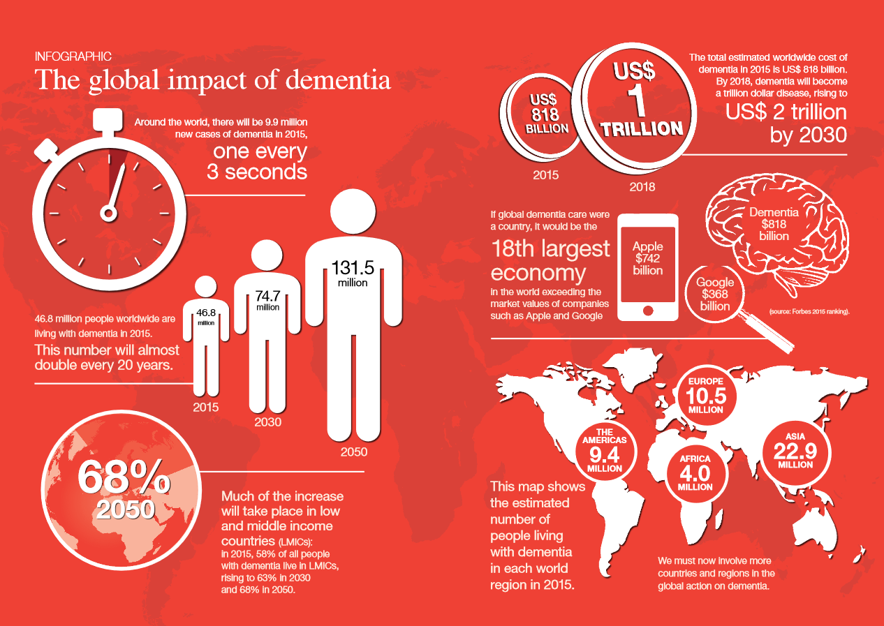
Le dimensioni di una sfida
► La demenza costituisce una crescente preoccupazione per la salute pubblica globale.
► Secondo l’Organizzazione Mondiale della Sanità (OMS) il numero di persone affette è attualmente stimato in 55 milioni e continuerà drammaticamente ad aumentare in tutto il mondo, arrivando a superare i 130 milioni di casi prevalenti entro il 2050.
 Prince MJ, Wimo A, Guerchet MM, et al. World Alzheimer Report 2015. The global impact of dementia. An analysis of prevalence, incidence, cost and trends. 2015.

Slide 5
Prevenire (o ritardare) la demenza?
► Nonostante i progressi nella ricerca e nella comprensione delle cause della demenza, le terapie disponibili a oggi sono principalmente volte a rallentare la sua progressione e a gestire i sintomi.
► Nel contesto di una popolazione che invecchia rapidamente in cui l’età avanzata è il fattore di rischio più importante per la demenza, concentrarsi sulla prevenzione della demenza può essere la migliore strategia per attenuare l’incidenza della malattia.
 Alzheimer’s Disease International. World Alzheimer report 2018: the state of the art of dementia research: New fron-tiers. September 21, 2018.

Slide 6
Alterazione progressiva di una o più funzioni cognitive di severità tale da interferire con gli atti quotidiani della vita:
memoria,
pensiero,
ragionamento,
linguaggio,
orientamento,
personalità e comportamento.

Slide 7
I dieci sintomi premonitori
PERDITA DI MEMORIA CHE COMPROMETTE LA CAPACITÀ LAVORATIVA. LA DIMENTICANZA FREQUENTE O UN’INSPIEGABILE CONFUSIONE MENTALE POSSONO SIGNIFICARE CHE C’È QUALCOSA CHE NON VA.
DIFFICOLTÀ NELLE ATTIVITÀ QUOTIDIANE. LA PERSONA CON DEMENZA POTREBBE PREPARARE UN PASTO E NON SOLO DIMENTICARE DI SERVIRLO, MA ANCHE SCORDARE DI AVERLO FATTO.
PROBLEMI DI LINGUAGGIO. A TUTTI PUÒ CAPITARE DI AVERE UNA PAROLA “SULLA PUNTA DELLA LINGUA”, MA LA PERSONA CON DEMENZA PUÒ DIMENTICARE PAROLE SEMPLICI O SOSTITUIRLE CON PAROLE IMPROPRIE.
DISORIENTAMENTO NEL TEMPO E NELLO SPAZIO. LA PERSONA CON DEMENZA PUÒ PERDERE LA STRADA DI CASA, NON SAPERE DOVE È E COME HA FATTO A TROVARSI LÀ.
DIMINUZIONE DELLA CAPACITÀ DI GIUDIZIO. LA PERSONA CON DEMENZA PUÒ VESTIRSI IN MODO INAPPROPRIATO, PER ESEMPIO INDOSSANDO UN ACCAPPATOIO PER ANDARE A FARE LA SPESA O DUE GIACCHE IN UNA GIORNATA CALDA.

Slide 8
DIFFICOLTÀ NEL PENSIERO ASTRATTO. PER LA PERSONA CON DEMENZA PUÒ ESSERE IMPOSSIBILE RICONOSCERE I NUMERI O COMPIERE CALCOLI.
LA COSA GIUSTA AL POSTO SBAGLIATO. UNA PERSONA CON DEMENZA PUÒ METTERE GLI OGGETTI IN LUOGHI DAVVERO SINGOLARI, COME UN FERRO DA STIRO NEL CONGELATORE O UN OROLOGIO DA POLSO NEL BARATTOLO DELLO ZUCCHERO, E NON RICORDARSI COME SIANO FINITI LÀ.
CAMBIAMENTI DI UMORE O DI COMPORTAMENTO. NELLA PERSONA CON DEMENZA SONO PARTICOLARMENTE REPENTINI E SENZA ALCUNA RAGIONE APPARENTE.
CAMBIAMENTI DI PERSONALITÀ. LA PERSONA CON DEMENZA PUÒ CAMBIARE DRAMMATICAMENTE LA PERSONALITÀ: DA TRANQUILLO DIVENTA IRASCIBILE, SOSPETTOSO O DIFFIDENTE.
MANCANZA DI INIZIATIVA. LA PERSONA CON DEMENZA LA PERDE PROGRESSIVAMENTE: IN MOLTE O IN TUTTE LE SUE SOLITE ATTIVITÀ.

Slide 9
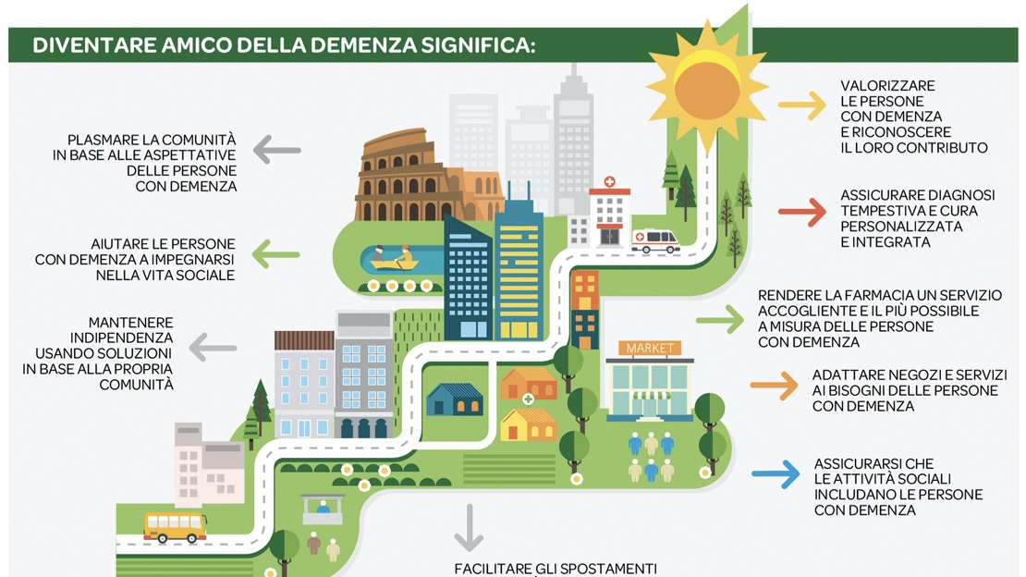
Aiutare la persona all’autodeterminazione possibile all’interno di uno studio notarile

Slide 10
La diagnosi di demenza non implica necessariamente di non essere in grado di prendere decisioni importanti . Poiché i sintomi della demenza peggiorano nel tempo, potrebbe non essere più possible prendere decisioni su cose come le finanze, la salute o il proprio benessere. Dalla diagnosi di malattia si possono voler fare dei piani per far sì che una persona fidata prenda decisioni o supporti nelle decisioni, rispettando I propri desideri.
…essere in grado di comprendere, ricordare e utilizzare le informazioni in modo da poter prendere decisioni sulla propria vita. La persona potrebbe essere perfettamente in grado di prendere decisioni su cosa comprare al supermercato o cosa indossare, ma avere difficoltà a comprendere questioni finanziarie più complesse. Un'altra persona non può decidere che manca la capacità mentale perché pensa che si sia presa una decisione sbagliata o strana. Solo un operatore sanitario o un altro professionista qualificato può valutare le autonomie cognitive.

Slide 11
Va valutato se i firmatari dei documenti comprendono e sono consapevoli della natura dei documenti, del loro contenuto e dei loro dettagli. E’ di competenza di chi assicura la correttezza dell’atto esaminare ogni firmatario per assicurarsi che firmi il documento volontariamente. Il firmatario non può essere sottoposto a pressione da terzi.

Slide 12
Ciò si può concretizzare nell’impossibilità di operare libere e autonome scelte, quando le decisioni non rappresentano il risultato della volontà formatasi coscientemente e liberamente, bensì sono frutto di una minorata facoltà di autodeterminazione, anche transeunte ma contestuale alla scelta.
Va posta attenzione ai processi degenerativi encefalici, ai disturbi psicotici, a quadri depressivi, distimici inveterati e ai disturbi d’ansia (STORIA DELLA PERSONA) che frequentemente pongono il soggetto in uno stato di minorazione che lo rende dipendente pregiudicandone le volontà.

Slide 13
Capacità decisionale
Capacità di pianificazione e valutazione delle strategie efficaci in relazione ad un fine specifico connesse con le abilità di problem-solving e la flessibilità cognitiva
Controllo inibitorio e i processi decisionali che supportano la selezione della risposta funzionale e la modificazione della risposta (comportamento) in relazione al cambiamento delle contingenze ambientali (es. rinforzo)
Controllo attenzionale riferito alla capacità di inibire stimoli interferenti e di attivare l’informazione rilevante
Memoria di lavoro che si riferisce a quei meccanismi cognitivi che consentono il mantenimento on-line e la manipolazione dell’informazione necessaria per l’esecuzione di operazioni cognitive complesse quali ad esempio il linguaggio, la comprensione e il ragionamento in modo da formulare intenzioni, sviluppare piani di azione, implementare strategie per la messa in atto di tali piani, monitorare la performance e valutarne gli esiti.

Slide 14
Quali sono i principi imprescindibili di una valutazione appropriata, non necessariamente di ambito sanitario?
deve rispecchiare il principio dell’ integrità (multi-dimensionalità) della persona
deve avvenire nel rispetto di una valutazione delle funzioni cognitive, dei sintomi non cognitivi, della depressione, delle eventuali co-morbilità somatiche associate ed attraverso l’esame dello stato funzionale della persona
dall’ acquisizione della documentazione sanitaria ed amministrativa della propria storia
dall’ effettuazione di una consulenza specialistica adeguata, privilegiando gli aspetti olistici funzionali rispetto alla diagnosi clinica
dalla verifica del requisito della permanenza dello stato invalidante e delle difficoltà persistenti a svolgere i compiti e le funzioni proprie dell’ età
dalla formulazione di un giudizio sullo stato cognitivo funzionale «evitando un concetto del tutto o niente»

Slide 15
Dialogo approfondito
Preferibilmente incontro in modo disgiunto da altri famigliari
Tranquillità, voce pacata, linguaggio semplice
E’ chi intervista a guidare e non la persona accolta
Le domande di interesse vanno sempre intercalate ad altre che mettano a proprio agio la persona
Possono essere utilizzati degli strumenti oggettivi

Slide 16
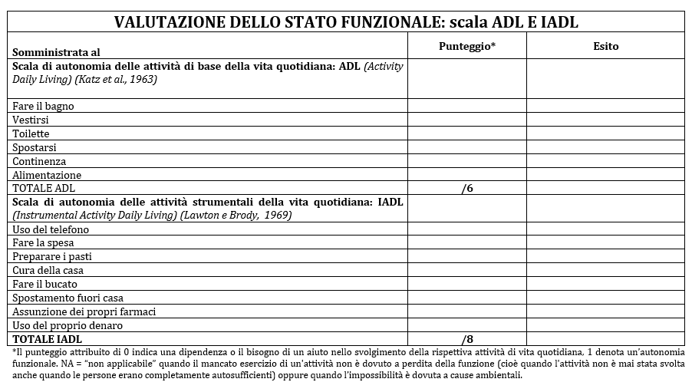
Valutazione dello stato funzionale

Slide 17
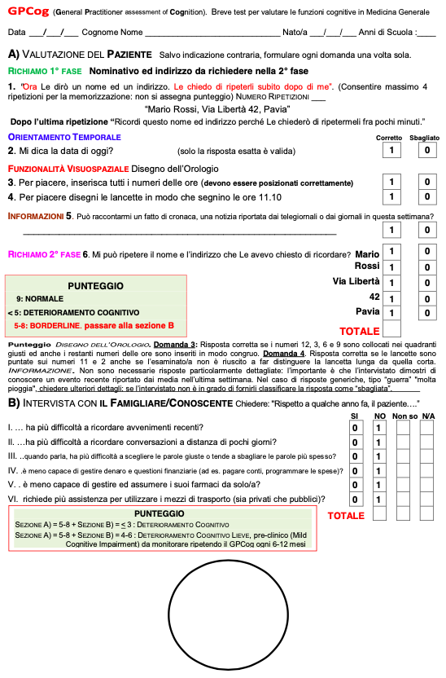
Valutazione di screening delle funzioni cognitive

Slide 18
E’ la discussione con il MMG che può identificare un bisogno della una valutazione specialistica
Non è l’età l’elemento discriminante

Slide 19
Perchè è importante?
La comunicazione comporta la condivisione o lo scambio di informazioni tra cui, ad esempio, notizie, idee e sentimenti.
Il modo in cui rappresentiamo la demenza tramite parole o immagini, infatti, può influenzare il modo in cui pensiamo alle persone che vivono questa condizione o come le trattiamo.
L’intento è quello di offrire una guida semplice e costruttiva per aumentare la consapevolezza sulla necessità di comunicare in modo etico ed inclusivo.

Slide 20
Utilizzate termini e parole che non siano offensivi o stigmatizzanti e siano rispettosi e inclusivi quando vi riferite a persone con demenza e alle persone che si prendono cura di loro
2. Prestate attenzione ai termini e ai concetti e a come questi possano essere interpretati dal pubblico in generale; utilizzateli in un modo chiaro e preciso e quando necessario aggiungete informazioni o spiegazioni, in modo che le persone possano comprendere ciò che state comunicando
3. Tenete in considerazione il pubblico a cui vi state rivolgendo e l’obiettivo della vostra comunicazione, e assicuratevi che i contenuti, i termini e la forma siano appropriati

Slide 21
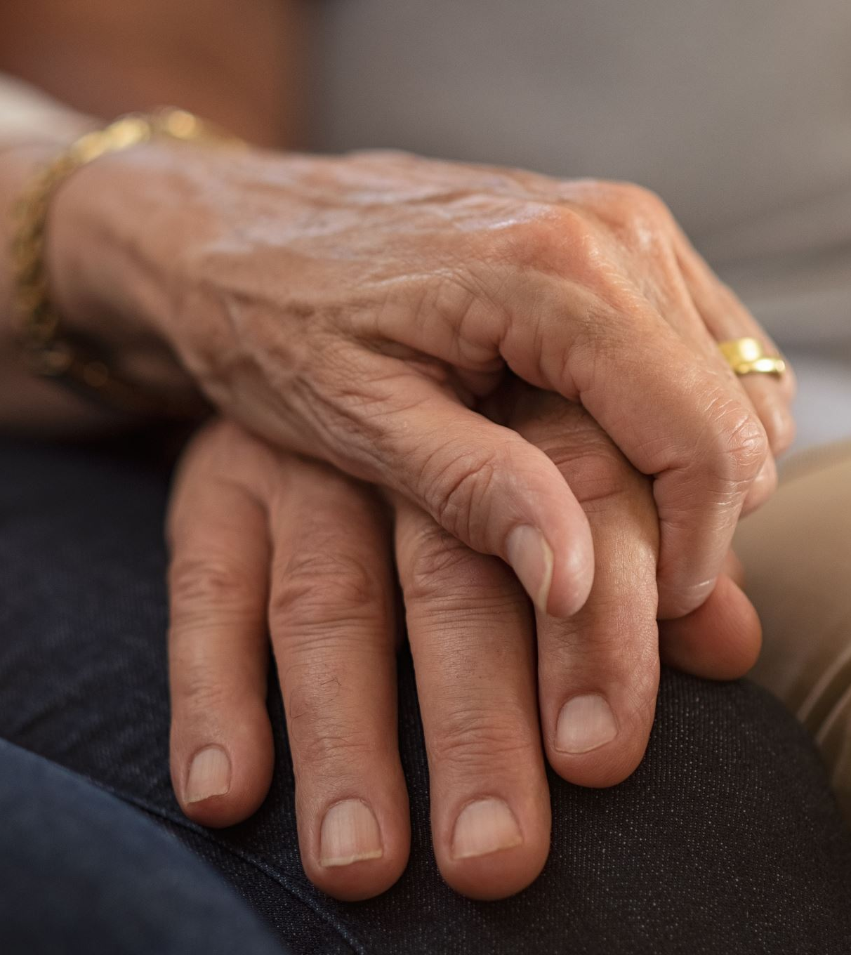
4. Riflettete sui modi di rappresentare la dignità, la personalità, l’individualità e la cittadinanza delle persone che state descrivendo
“Posso avere la demenza ma sono prima di tutto e soprattutto una persona.”
“Per favore non riducetemi alla mia diagnosi. Quello è l’aspetto della mia identità meno importante e rilevante per me.”
“Spesso percepisco la nostra società come stigmatizzante e marginalizzante nella vita di tutti i giorni. Nonostante tutte le sfide che la malattia mi mette davanti ci sono ancora tante cose che posso fare molto bene, specialmente quelle che sono più abituata a fare. E a volte ho bisogno di aiuto, quindi chiedo supporto.”

Slide 22
5. Mettete in discussione le vostre stesse convinzioni sulla demenza
“Ero seduta con il mio compagno ad aspettare l’inizio dell’incontro e chiacchieravo con altre persone. Era un po’ stanco e non si stava godendo la conversazione. Alla fine gli organizzatori arrivarono e diedero immediatamente per scontato che io ero il “caregiver” e lui la persona affetta da demenza, perché era là seduto in silenzio.” (Marguerite)
“La scorsa settimana a un incontro ho mostrato delle diapositive raffiguranti due gruppi di persone che partecipavano a una conferenza, chiedendo al pubblico quali fossero secondo loro le persone con demenza. Hanno risposto tutti indicando la slide in cui tutti gli individui raffigurati avevano più di 70 anni. Ho detto loro che nessuna delle persone dei due gruppi era affetta da demenza tranne il giovane uomo davanti, mio cugino. Tutti avevano dato per scontato che fossero le persone più anziane quelle con demenza.” (Nélida, figlia di Idalina)

Slide 23
Da portare a casa (in studio)
Va garantita l’autodeterminazione della persona in funzione di una scelta critica e consapevole, eventualmente supportata
La persona con demenza ha diritto al principio dell’autodeterminazione ogni qualvolta ciò è possibile anche in minima parte
Attenzione all’ageismo! Demenza non è invecchiamento.
Un colloquio conoscitivo e di approfondimento è fondamentale per comprendere l’esistenza di sospetti che portano a percorsi di approfondimento specialistico
Esistono degli strumenti da utilizzare, utili all’individuazione del sospetto
La valutazione muldidimensionale geriatrica, concordata con il MMG, è finalizzata a una valutazione dello stato cognitivo e funzionale in funzione dell’autodeterminazione della persona

